Slide 1

光电化学传感器的超声可控制备
指导老师：翟薇 教授
答 辩 人：张杰
项目成员：张杰、崔莹、薛丁维
合作QQ： 243001978

Slide 2
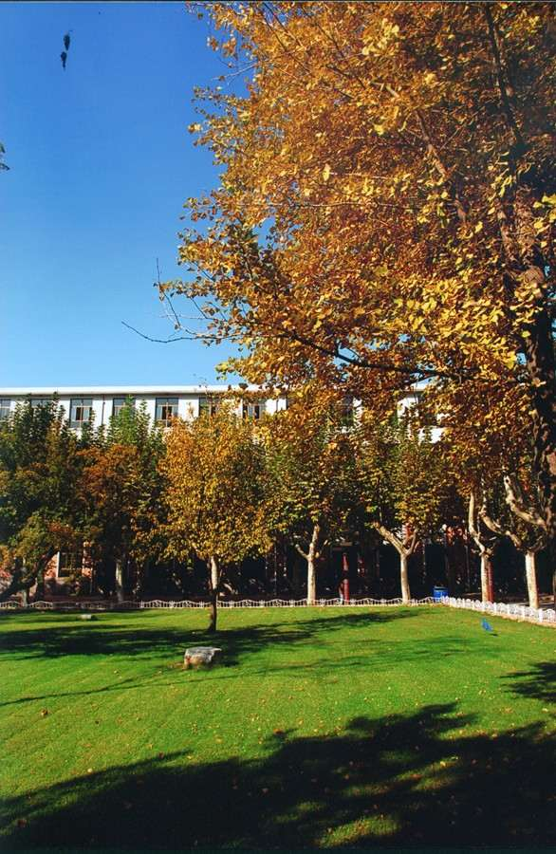
目录
contents
01
项目背景
02
项目内容
03
创新点与意义
04
已有基础与经费预算
合作QQ： 243001978

Slide 3

Part One
项目背景
Project Background
合作QQ： 243001978

Slide 4
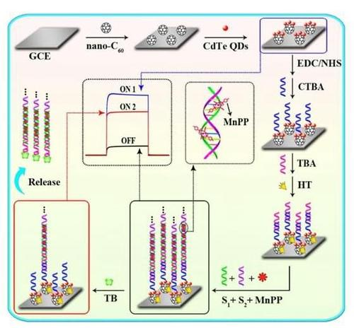
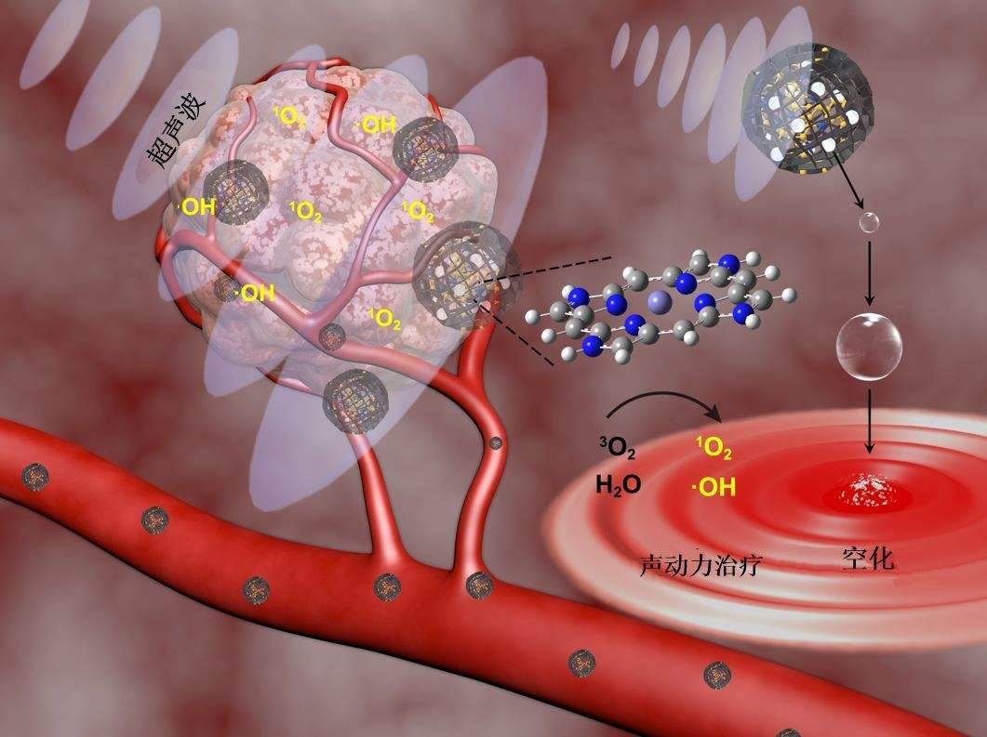
项目背景-背景简介
光电化学（PEC）传感器是近五年兴起的，并且被关注程度越来越高的领域，广泛用于生物分析、环境分析，诸如检测生物活性分子、DNF、溶解氧气、有机污染以及酶传感等等。声化学（又称超声化学）是指利用超声波加速化学反应、提高化学产率，可以进行有些传统方法难以进行的化学反应。本项目采用声化学方法制备光电化学传感器。
Fig2 声化学空化效应示意图
Fig3 声化学用于声动力治疗
Fig1 PEC传感器制备示意图
合作QQ： 243001978

Slide 5
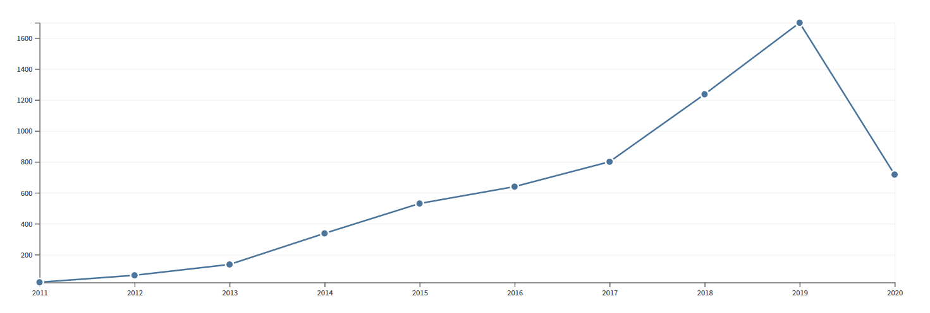
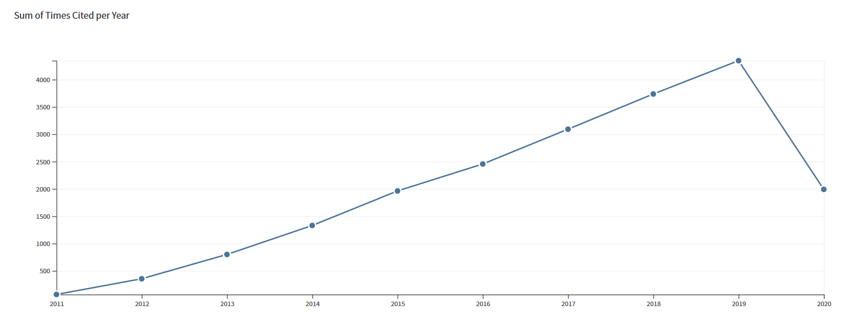
项目背景-学术关注度
光电化学传感器
光电化学传感器、声化学均为当下研究热点
Fig4 PEC传感器每年被引用总和
声化学
Fig5 声化学每年被引用总和
数据来源：Web of Science
合作QQ： 243001978

Slide 6
国内外研究现状-研究动态
研究动态：
1. PEC工作电极半导体层微结构的设计与制备，是调控PEC性能的研究热点。
2. 超声化学制备纳米材料是目前的一大研究热点。
研究缺失：
1.有关超声化学法在控制纳米材料形貌的研究，目前主要集中于对超声参数控制方面，而忽略了曝气这一重要条件的影响。尚未深入系统的研究超声对化学合成纳米材料过程中的调控机理。
而研究曝气条件对超声化学制备纳米PEC传感器性能影响，是本项目的创新点

Slide 7
Part Two
项目内容
Project Content
合作QQ： 243001978

Slide 8
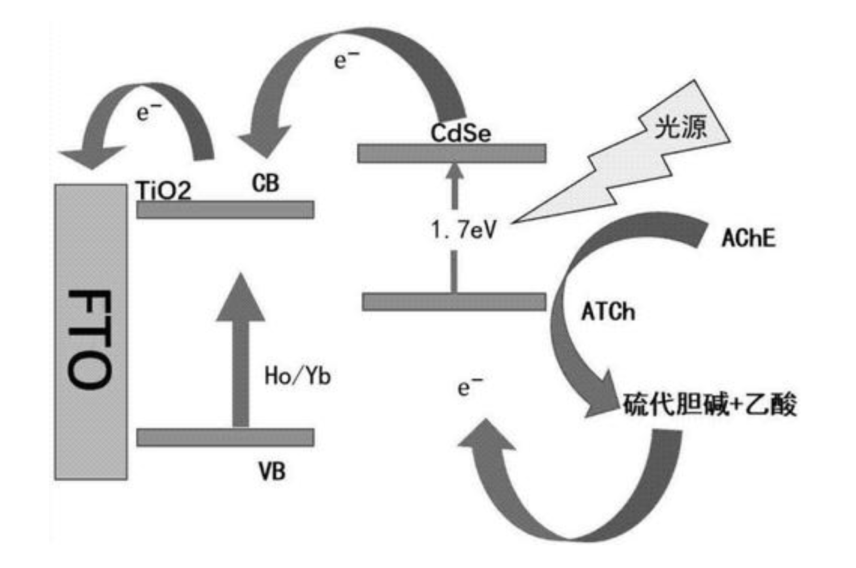
项目内容-研究目的
研究目标
本项目拟研究曝入微纳米气泡对超声空化效应的影响、对薄膜微结构的调控以及对光电化学（PEC）传感性能的影响。从而建立“超声化学反应参数（曝气、超声）-空化作用-结构形貌-传感性能”的内在联系。
Fig6 光电化学传感器工作原理示意图

Slide 9
项目内容-研究内容与关键问题
本项目拟在硫化镉（CdS）纳米材料的合成生长过程中，通过向反应溶液中曝入气泡、改变超声参数实现对超声空化效应的主动控制，实现CdS纳米微结构的可控生长，最终优化PEC性能。研究内容主要有以下两个方面：
1.液相中可调控的空化效应对材料微观结构形成的影响
（1）研究各类气体（氧气、氮气、二氧化碳以及氦气）对空化效应、材料微观结构形成的影响
（2）研究气泡数量对空化效应、材料微观结构形成的影响

Slide 10
项目内容-研究内容与关键问题
2.超声化学反应参数、空化效应、结构形貌对PEC传感性能的影响
（1）研究不同纳米微结构的硫化镉材料的PEC传感性能。
（2）分析研究数据，建立“曝气参数-空化作用-结构形貌-传感性能”之间的内在联系。
其中拟解决的关键问题如下：
（1）空化效应的强弱与分布受到诸多因素的联合影响
（2）如何调控气体参数以制备性能优异的PEC传感器

Slide 11
项目内容-实施方案
STEP 1
STEP 2
STEP 3
STEP 4
STEP 5
搭建超声化学反应平台。
不同曝气条件下，空化强度的研究
不同曝气条件下和超声参数下，纳米材料形成机制研究
不同纳米结构的PEC传感器的性能研究
建立“曝气-空化-结构-性能”之间的内在联系。

Slide 12
项目内容-实施方案
构建PEC系统，
测试其循环伏安曲线；
测试对某一特定物质的响应度及灵敏度；
测试对于光强及波长的响应性。
测量不同气体类型与气泡数量条件下，
空化场的空化效应强度
开始
2020.9.1
2020.10.15
2020.12.31
2021.3.1
结题
制备硫化镉纳米材料,
测量其晶体结构；
微观形貌与结构；
计算禁带宽度；
分析产物的元素价态分布。
分析数据，建立“超声化学反应参数（曝气、超声、环境）-空化作用-结构形貌-传感性能”的内在联系
搭建试验系统
合作QQ： 243001978

Slide 13
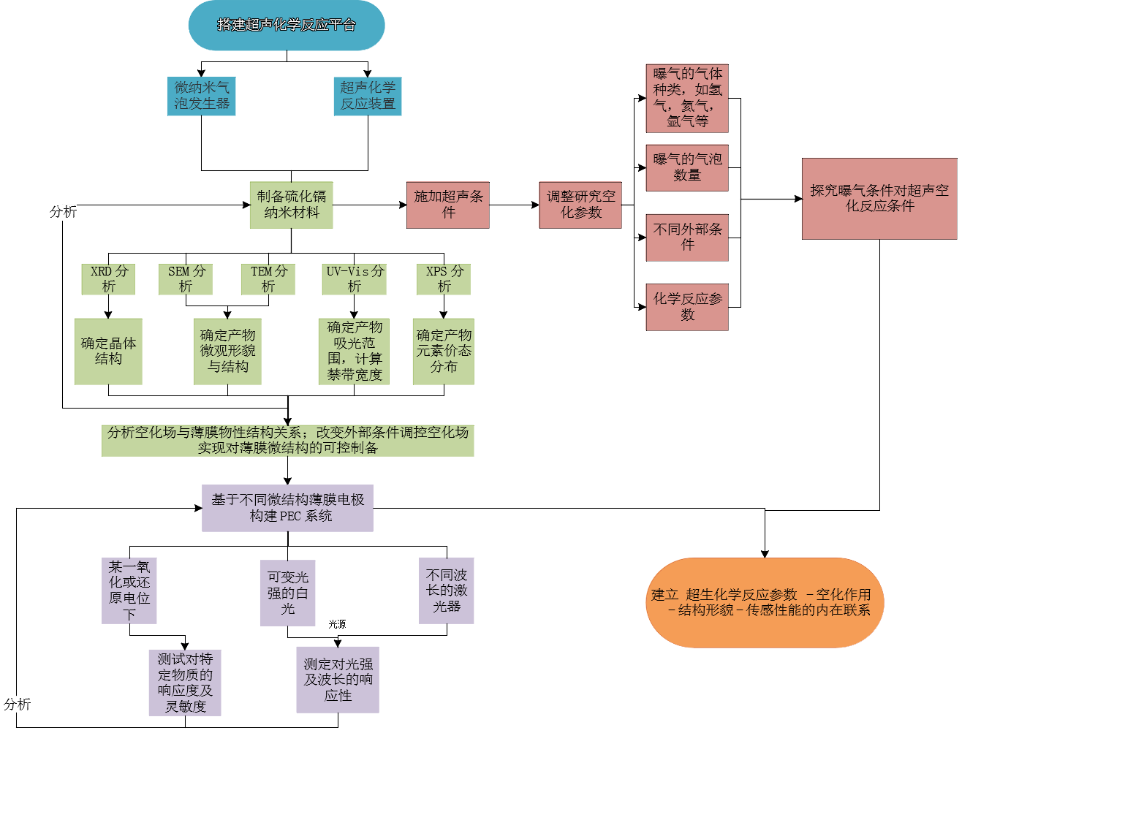
项目内容-技术路线

Slide 14
项目内容-预期成果
建立“超声化学反应参数-空化作用-结构形貌-传感性能”的内在联系。
在研究范围内寻找最优参数，制备高性能的传感器。
发表论文1篇，申请发明专利1项。

Slide 15
Part Three
创新点与意义
Innovation
合作QQ： 243001978

Slide 16
创新点
项目创新点
先创性的研究了溶液气体状态对于超声化学制备光电化学传感器的影响。
通过实验，研究建立“超声化学反应参数-空化效应-材料结构-传感器性能”内在联系
研究意义
本项目的研究对于理解超声空化效应在化学合成表面微结构的物理化学调控机制具有重要意义，有利于进一步发展超声化学合成技术以及开发新型的光电化学传感系统。

Slide 17
Part Three
已有基础与经费预算
合作QQ： 243001978

Slide 18
已有基础
(1)材料制备方面：
美国 Sonics 超声波发生器 VCX-1600；微波水热仪；湿化学反应系统；真空/气氛箱式炉和双温区管式炉（1600℃）；电极蒸镀和溅射系统（含Pt、Au以及Ag等多种电极材料）
(2)物性分析方面，可以测试样品的晶体结构、表面形貌、薄膜厚度等。拥有的仪器主要有：
高分辨率可变温 X 射线衍射仪；光谱椭偏仪（SpecEI-2000-VIS) 薄膜厚度折射率测量；多功能原子力显微镜（MFP-3D-SA）
(3)物理性质综合测试方面：
光电化学测量系统，包含电化学工作站、Keithley 6517B，6487，2400 精密电表、Newport白光光源以及单色仪、半导体激光器（波长为632.8、532、473、405nm 等）； Cryogenic变温物性测量系统CFMS-14T；Tek 500M示波器；Lakeshore 7307振动样品磁强计

Slide 19
经费预算
开支科目 | 预算经费 （元） | 主要用途 | 阶段下达经费计划（元）
 |  |  | 前半阶段 | 后半阶段
预算经费总额 | 20000 | 对材料进行购置，制备，测试，探究 | 11000 | 9000
1.业务费
（1）计算、分析、测试费 | 7500 | SEM, AFM,TEM等表征测试 | 4000 | 3500
（2）能源动力费 | 3000 | 实验用气体N₂等 | 1800 | 1200
（3）会议、差旅费 | 2000 | 调研花费 | 1000 | 1000
（4）文献检索费 | 2000 | 查新及相关文献检索 | 1000 | 1000
（5）论文出版费 | 1000 | 版面费 | 0 | 1000
2.仪器设备购置费 | 0 |  | 0 | 0
3.实验装置试制费 | 0 |  | 0 | 0
4.材料费 | 4500 | 原料购买 | 3200 | 1300
5.其他

Slide 20


恳请评委老师批评指正
THANK YOU FOR WATCHING
合作QQ： 243001978

